Slide 1


2022 ел - Россия Федерациясендә мәдәни мирас елы
Каз өмәсе
Презентация авторлары:
Казан шәһәре Идел буе районының “6-нчы гимназия”
гомуми белем муниципаль бюджет учреждениесенең
информацион-китапханә үзәге мөдире
Минвәлиева Ләлә Габделхаковна,
татар теле һәм әдәбияты укытучысы
Гыйлманова Эльмира Хәйдәровна

Slide 2
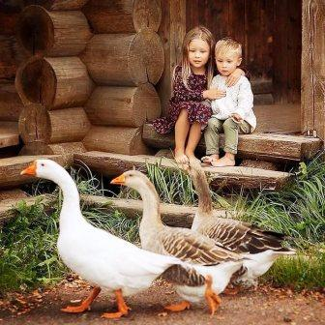
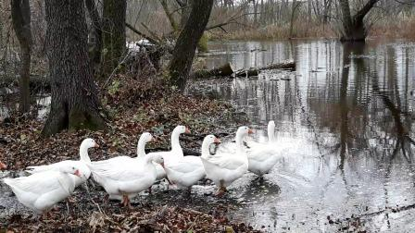
Татар халкы төрле кош-корт: тавык, үрдәк, каз үрчетә. Яздан көз айларына кадәр казларны карауда, тилгән, этләрдән саклауда балалар да катнаша.
Рәт-рәт басып, каңгылдашып,
Казлар күлгә баралар.
Казлар, сез кая?- дип
Сорау бирә балалар.
Казлар барда бер тавыштан:
-Елгага, га-га,- диләр.
Ул елга түгел, күл,- дигәч,
-Ул ага, ага.- диләр.

Slide 3
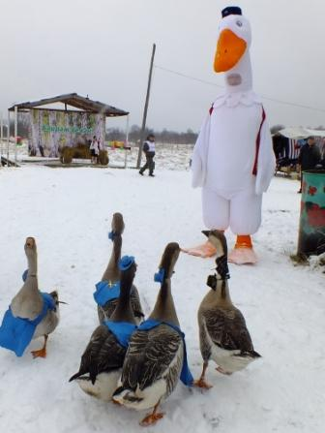
Каз өмәсе
Көзге байлык! Көзге муллык!
Авылда каз өмәсе!
Яше-карты, бала-чага —
Шау-гөр килә һәммәсе!
Татар халкының бик күңелле бәйрәмнәре, бай гореф-гадәтләре һәм йолалары бар.
Шуларның берсе – КАЗ ӨМӘСЕ.
Каз өмәсе һәр елны көз ахырында яисә кыш башында үткәрелә.

Slide 4
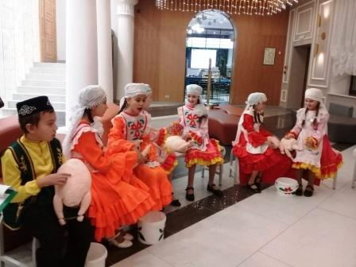
Каз өмәсе, бүтән өмәләрдән аермалы буларак, башыннан азагына кадәр кызлар өмәсе. Әйтелгән көнгә кызлар өмәгә иртүк килеп җитә. Казларны эшкәртәләр, зур канатларын йолкып, сыдыралар.
Бүген бездә каз өмәсе,
Каз өмәсе бүген бездә.
Каз йолкырга килгән кызлар,
Уңыш юлдаш булсын сезгә!

Slide 5
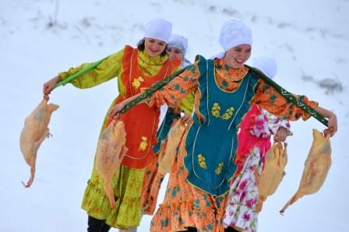
Өмәнең иң күңелле вакыты— чистартылган казларны,
көянтә башларына элеп, кызларның су буена юарга баруы.
Су буеннан кайтуга, кызларны «каз коймагы» көтеп тора.
Кызлар төшә су буена
Казлар кебек тезелеп.
Егетләр күзәтеп кала
Кичне көтеп өзелеп.
Иңнәрендә көянтә,
Көянтәдә - казлары
Бигрәк матур, бигрәк уңган
Безнең өмә кызлары.

Slide 6
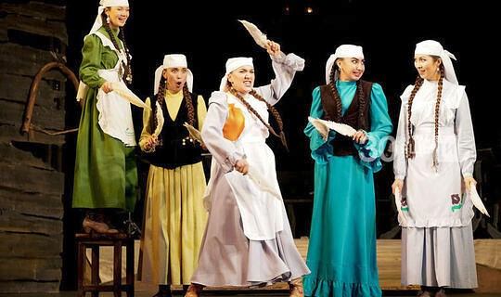
Каз өмәсенең иң кызыгы кич белән. Кызлар, матур күлмәкләрен киеп, өмә булган өйгә җыйналалар. Җор телле, тапкыр сүзле кызлар ишек төбенә баса. Алар каз канаты «сата». Егетләр өйгә һөнәрләрен күрсәтеп, канат «сатып» алганнан соң гына кертелә.

Slide 7
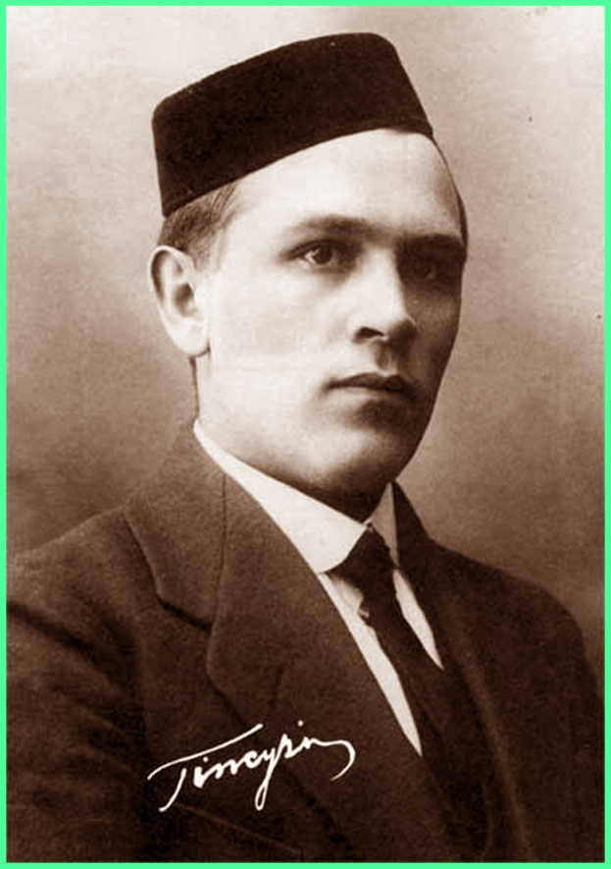
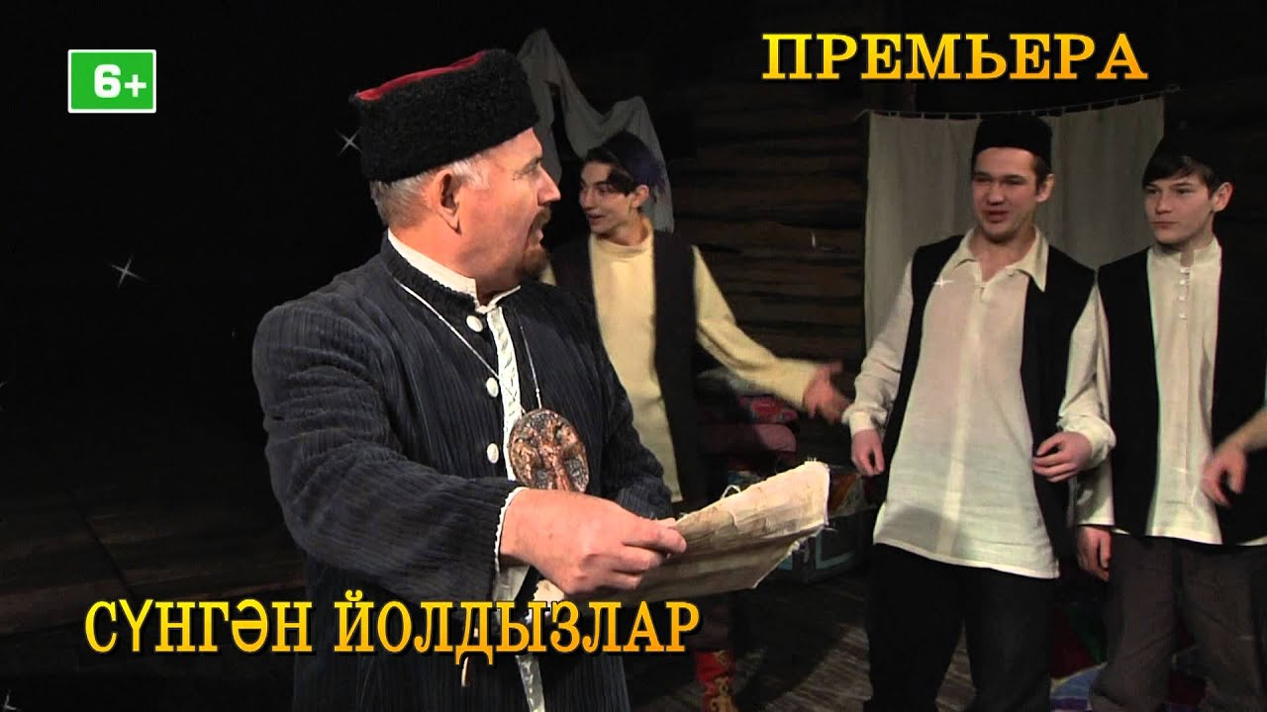
Кәрим ТИНЧУРИН (1887-1938)
“Сүнгән йолдызлар” (1923) спектакле
“Сүнгән йолдызлар” драмасында К.Тинчурин татар халкының
“Каз өмәсе” йоласын сәхнәләштерә.

Slide 8
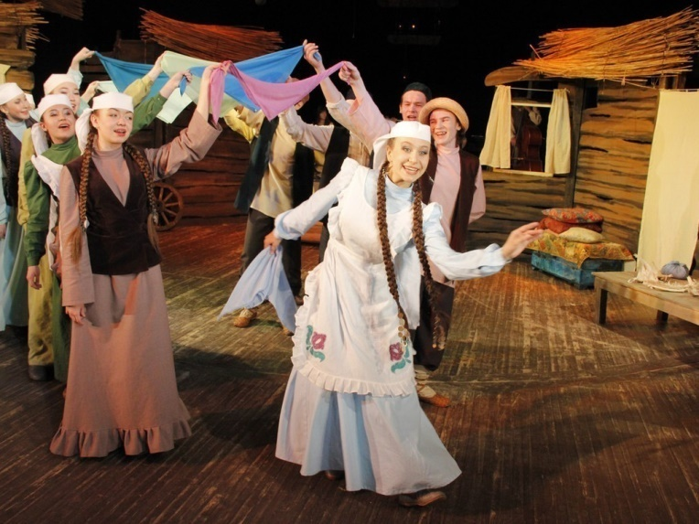
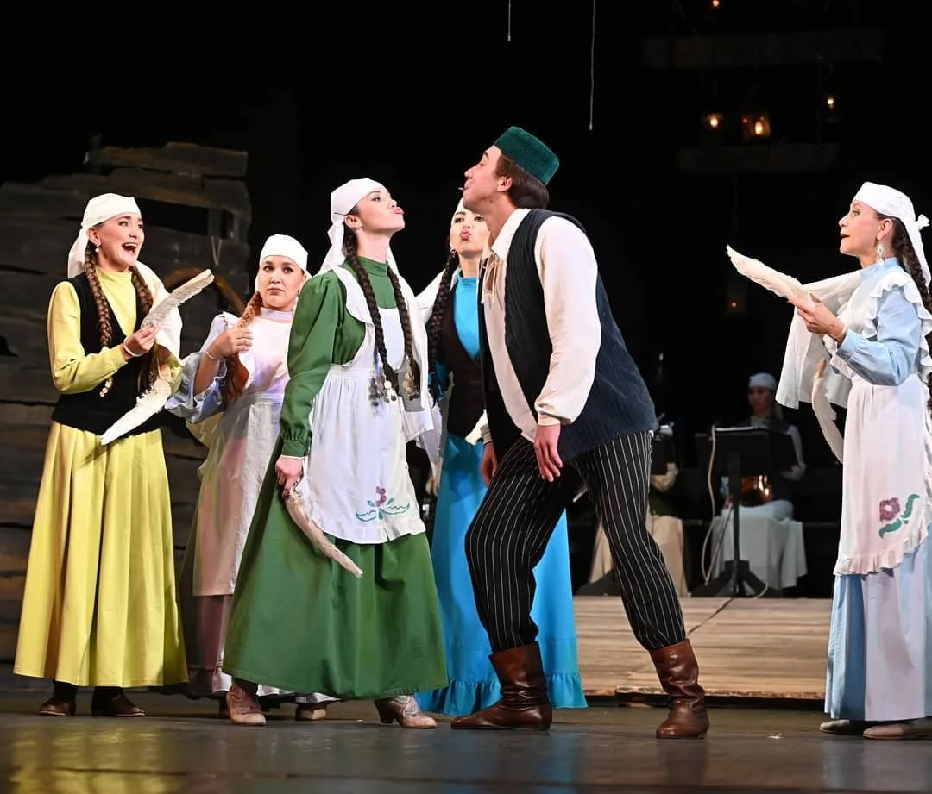
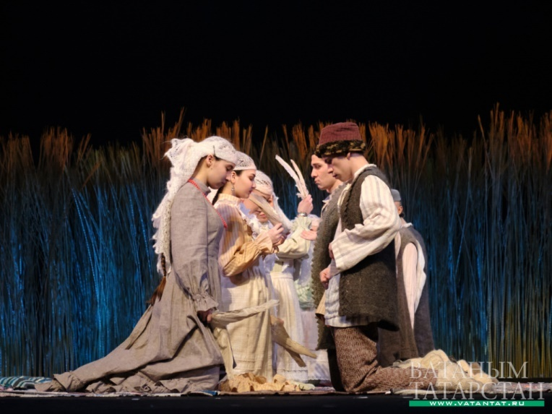
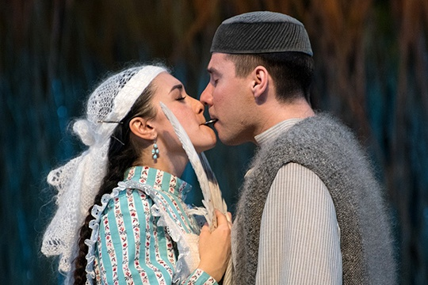
“Сүнгән йолдызлар” спектаклендә
“каз канаты сату” күренешләре.
Г. Камал исемендәге татар академия театры.

Slide 9
Кыз: Канат сатам, канат сатам
Ап-агын сайлап, карап.
Кемгә кирәк, алыгыз
Ничек акча ягыгыз?
(Егетләр канатларны карыйлар).
Егет: Канатыгыз кыйммәтме?
Кыз: Канатыбыз бер алтын.
Егет: Кыйммәт икән: бер алтын!
Бергә: Канатлар сездә калсын.
Кыз: Егет саран булмасын,
Акча жәлләп тормасын.
Егет: Әйдә, сезнеңчә булсын.
Акчабыз да юк-югын.
Кыз: Ник аптырап торасыз
Җырлап түләп алырсыз.
Җыр “Канат сату” (Ш. Муллануров)

Slide 10
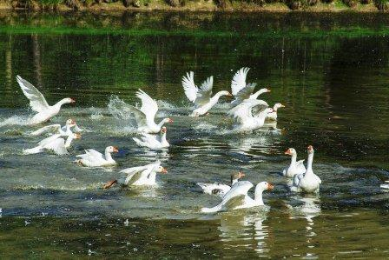
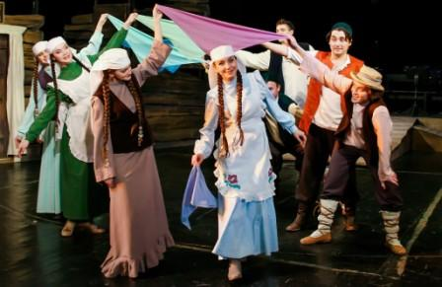
Бер генә каз өмәсе дә җырсыз, уенсыз булмый.
Ә хәзер, әйдәгез, уеннар уйнап, биеп-җырлап алыйк.
Уен: “Чума үрдәк, чума каз”.
Уен: “Йөзек салышлы”
Җыр: “Челтәр элдем читәнгә”

Slide 11
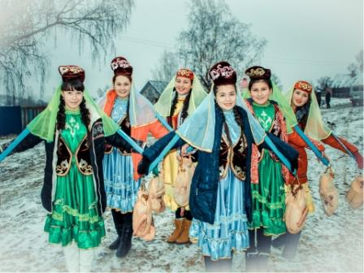
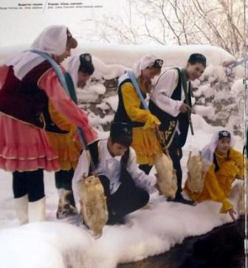
Каурый сибәм су юлына,
Ишле булсын казыгыз.
Өмәләрдә эш күрсәтеп,
Ярлар табып калыгыз.

Slide 12
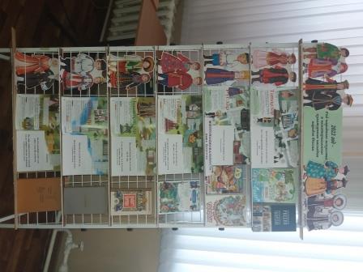
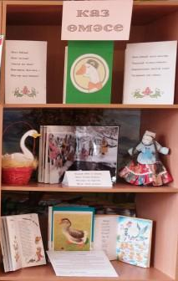
Гимназия китапханәсендә китап күргәзмәләре

